Slide 1
Rhythm Catchball

Slide 2
Contents
01
프로젝트 개요
02
당초 목표
03
목표대비 성과
04
잘못된 점 고찰
05
주요 기능 시연
06
품질 관련 시연

Slide 3


1.프로젝트 개요
리듬 캐치볼
리듬에 맞춰 공을 주고받는 게임
Notes:
저희가 만든 프로그램은 리듬 캐치볼이란 게임입니다.
이 게임은 리듬에 맞춰 공을 던지고 박자에 맞게 공을 받아
점수가 더 높은 사람이 이기는 게임입니다

Slide 4
2. 당초목표
gml언어 java로 변환
멀티플레이 기능 제공
사용자 편의성 향상
- UI 개선
- 튜토리얼, 도움말
- 음향조절
- 조작키 변경
- 해상도 설정
- itch.io 업로드

Slide 5
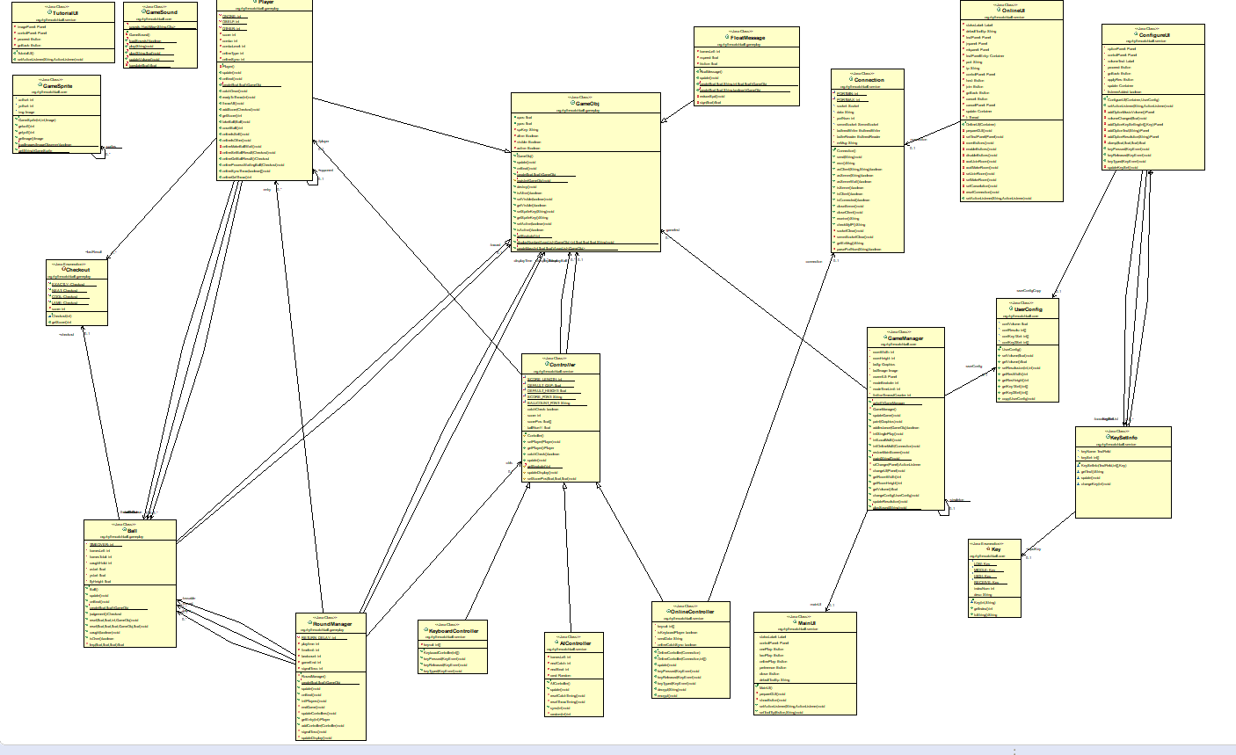
3.목표 대비 성과
gml언어 java로 변환
- 문서 없음
코드 및 디자인 개선

Slide 6
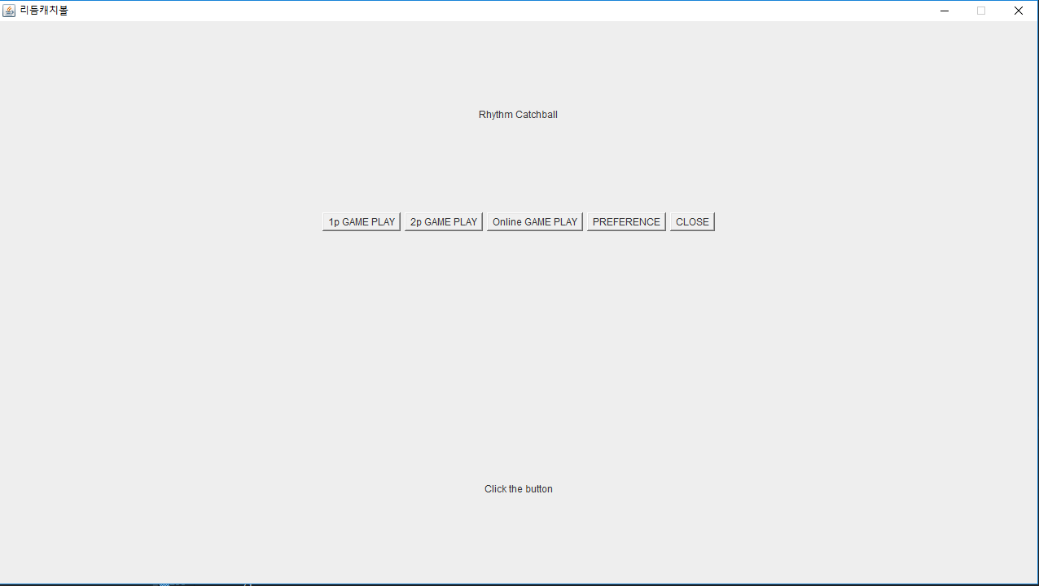
3.목표 대비 성과
사용자 편의성 향상
UI 개선
메인화면 없이 바로 게임 시작 -> 메인화면으로 게임모드 선택가능

Slide 7
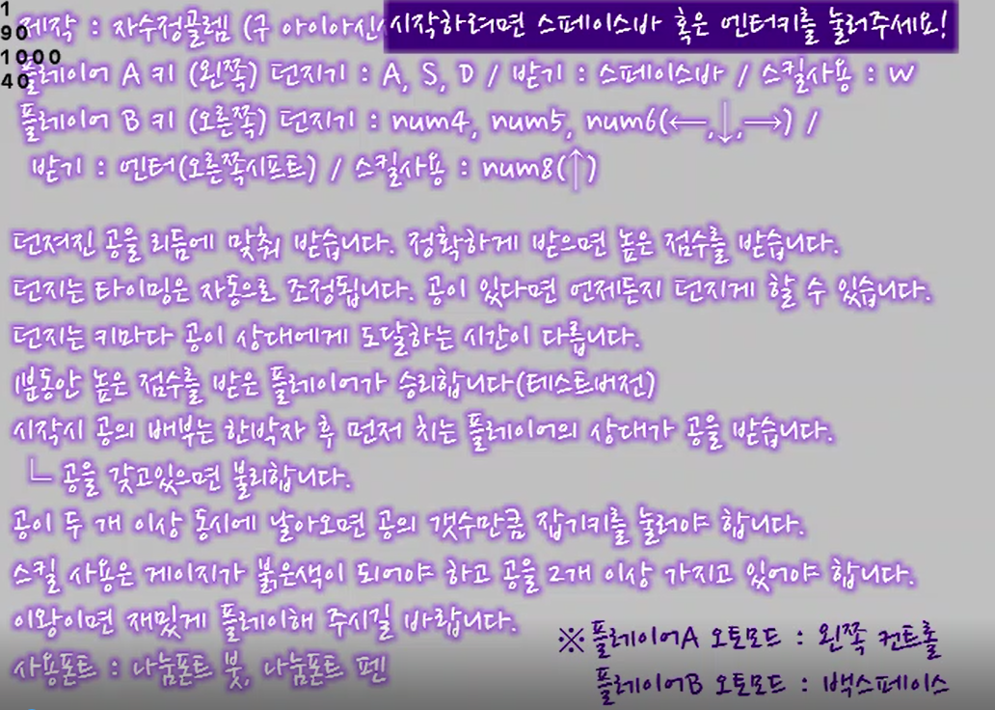
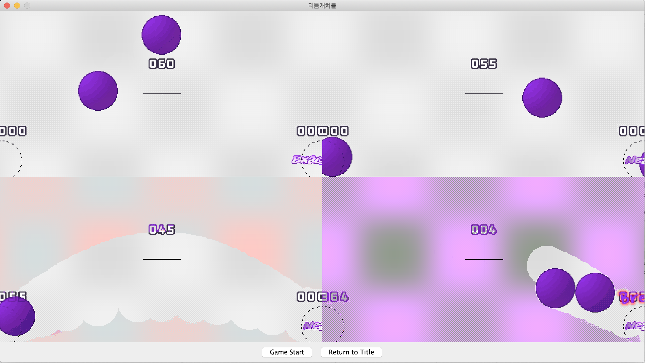
3.목표 대비 성과
사용자 편의성 향상
튜토리얼 & 도움말
기존 텍스트로 된 설명 -> gif로 설명

Slide 8
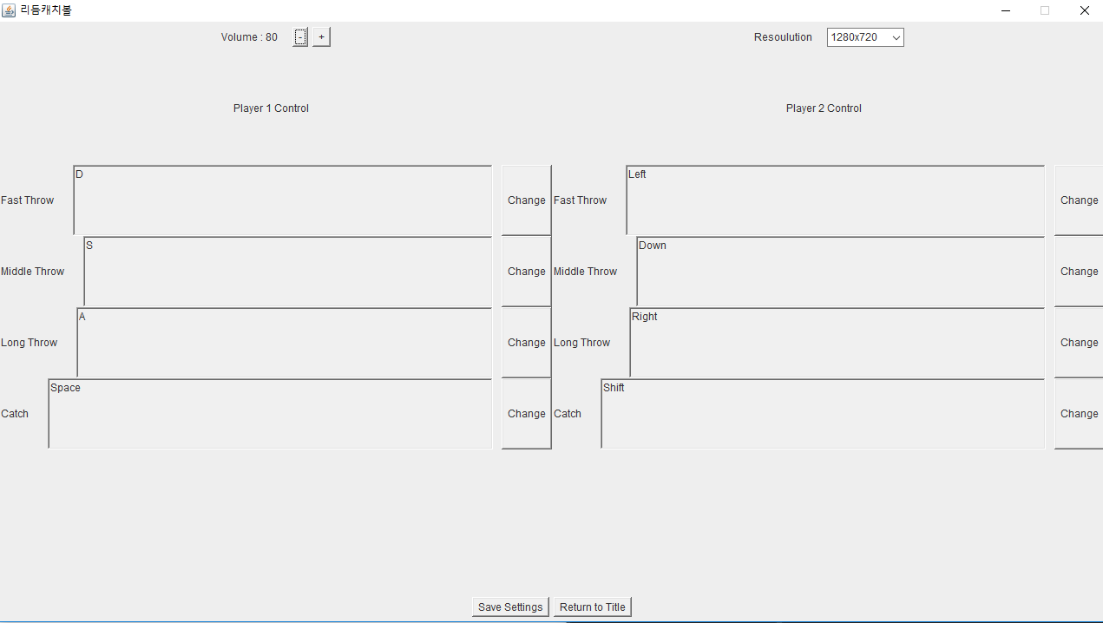
3.목표 대비 성과
사용자 편의성 향상
음향설정
조작키 변경
해상도 설정

Slide 9
3.목표 대비 성과
사용자 편의성 향상
Itch.io 업로드

Slide 10
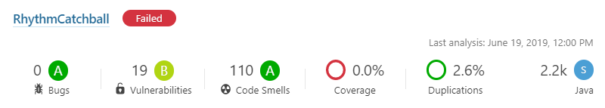
3.목표 대비 성과
Sonar cube

Slide 11

4.잘못된 점 고찰
온라인 구현 못함
Notes:
온라인으로 데이터를 주고받으면 delay는 어쩔 수 없이 있을것이라 예상했습니다.
그래서 각 프로그램에 공을 처리한 결과를 동기화 시켜 주려고 했습니다.
하지만 이 동기화에 대한 방법을 시간내에 찾지 못해서 구현하지 못했습니다.

Slide 12
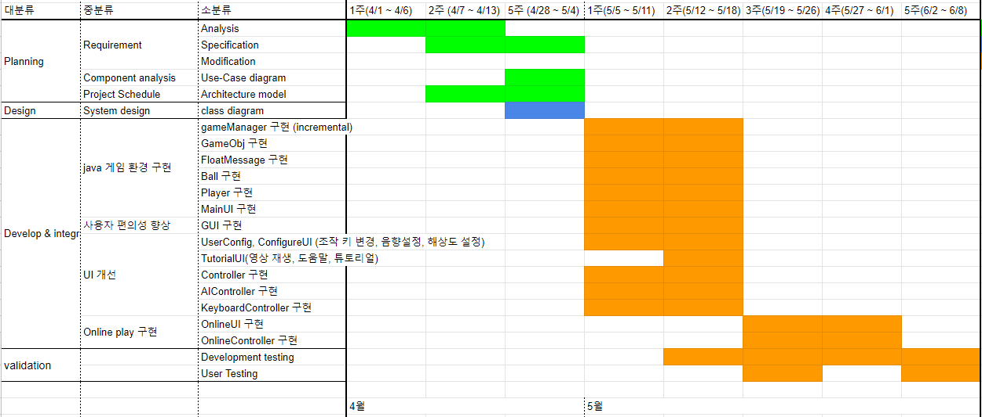
4.잘못된 점 고찰
프로젝트 설계 시 세세한 요구사항을 분석하지 못함
Notes:
저희가 계획한 스케줄은 이렇습니다.
그 중 지킨 부분은 이만큼이고 못지킨 부분은 이만큼인데,
못지킨 부분에 대한 즉각적인 문서화와 방향 수정을 하지 못했습니다.

Slide 13
Q & A
Thankyou

